Slide 1
KHOA HỌC
Bài 2: Sự chuyển thể của nước
(2 tiết)

Slide 2
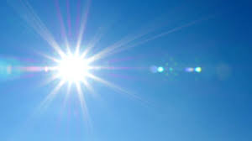
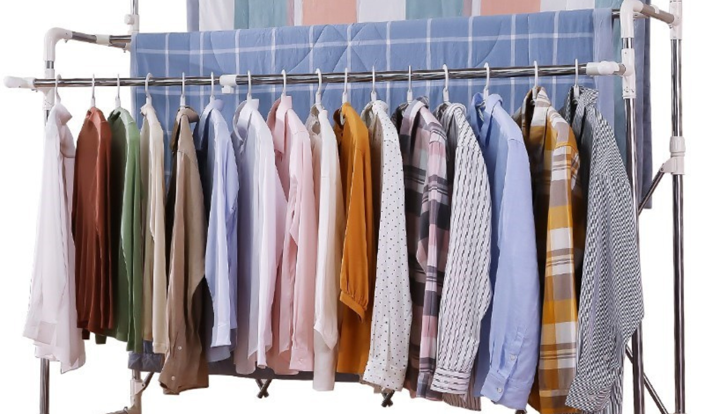
Khởi động
Vì sao quần áo ướt sau khi phơi một thời gian thì sẽ khô?
Khi quần áo ướt, nước đang ở thể lỏng; khi phơi quần áo, nước chuyển thành dạng khí bay đi làm cho quần áo khô.

Slide 3
KHÁM PHÁ KIẾN THỨC MỚI
1.Các thể của nước
Hoạt động 1: Tìm hiểu các thể của nước

Slide 4
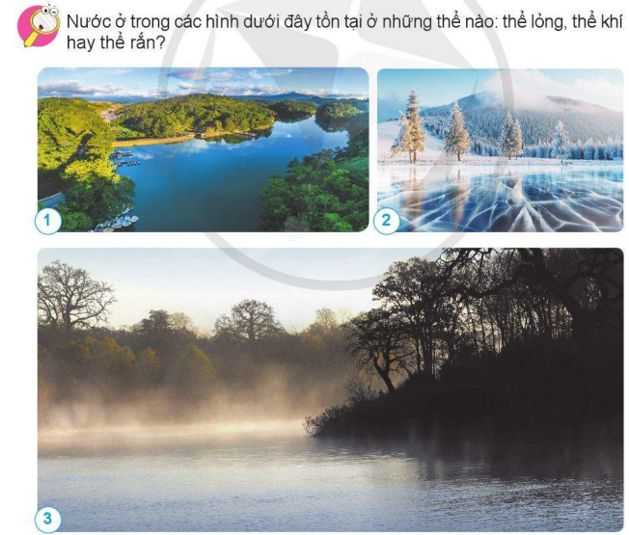
Nước ở thể lỏng
Nước ở thể rắn
Hơi nước ở thể khí
Nước ở thể lỏng

Slide 5
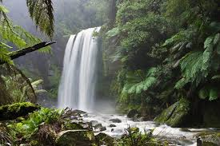
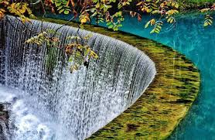
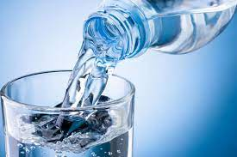
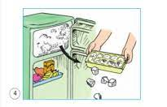
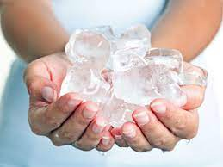
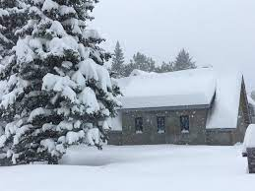
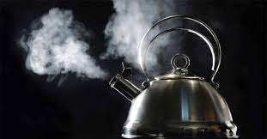
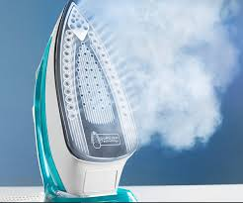
Nước ở thể lỏng
Nước ở thể rắn
Nước ở thể khí

Slide 6
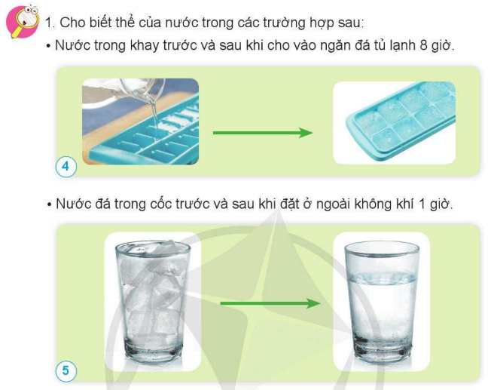
Hoạt động 2: Tìm hiểu sự chuyển thể của nước
Thể lỏng
Thể rắn
Thể rắn
Thể lỏng

Slide 7
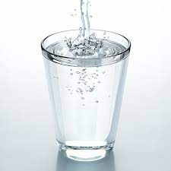
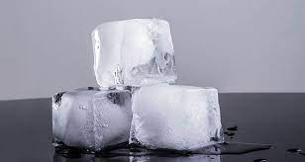
Hoạt động 2: Tìm hiểu sự chuyển thể của nước
Nước ở thể rắn

Slide 8
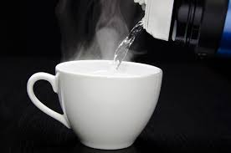
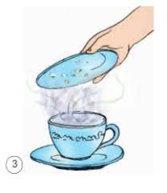
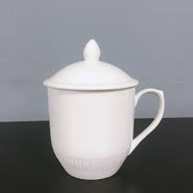

Slide 9
Viết vào giấy
Nước ở thể khí

Slide 10
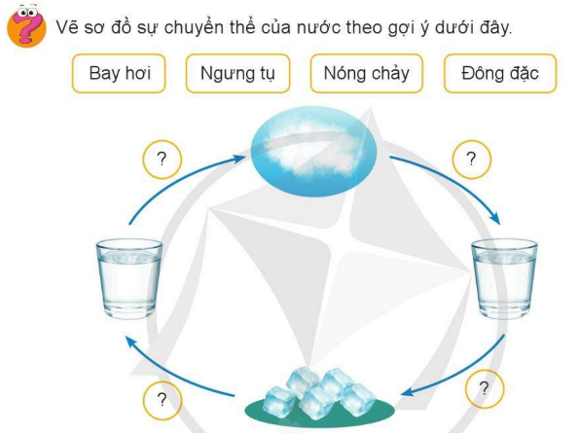

Slide 11
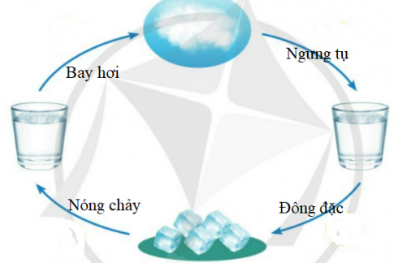
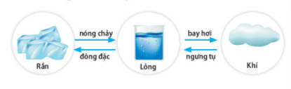

Slide 13
Luyện tập
và
Vận dụng

Slide 14
Lấy nhanh những viên nước đá ra khỏi khay làm đá bằng cách thả khay nước đá vào chậu nước. Những phần tiếp xúc với với nước sẽ nóng lên làm nước đá nóng chảy khiến viên nước đá không dính chặt vào khay nên ta có thể lấy chúng ra khỏi khay dễ dàng
Trong nước biển có muối. Khi phơi nước biển dưới ảnh nắng mặt trời, phần nước sẽ bay hơi để lại phần muối

Slide 16
KHÁM PHÁ KIẾN THỨC MỚI
2.Vòng tuần hoàn của nước trong tự nhiên
Hoạt động 4: Tìm hiểu về vòng tuần hoàn
của nước trong tự nhiên

Slide 17
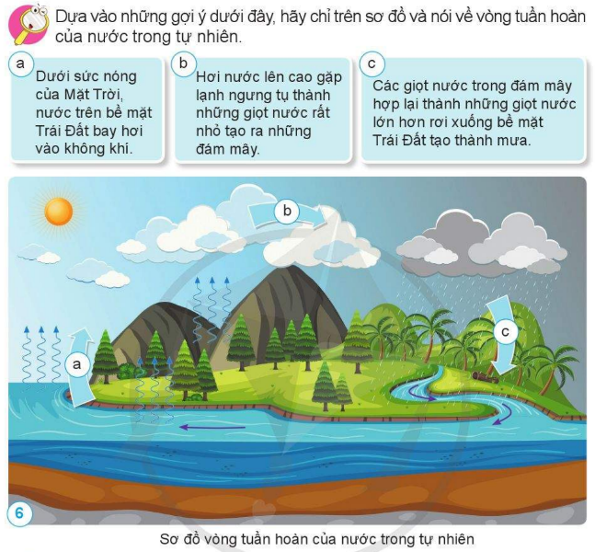
Hoạt động 4: Tìm hiểu về vòng tuần hoàn của nước trong tự nhiên

Slide 18
Luyện tập
và
Vận dụng

Slide 19
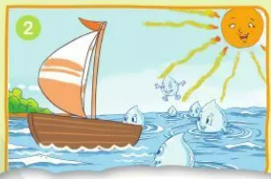
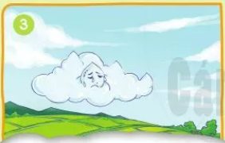
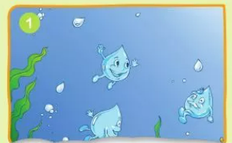
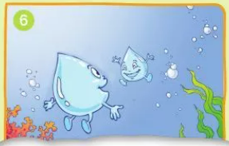
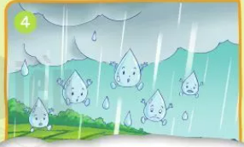
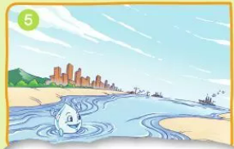

Slide 20
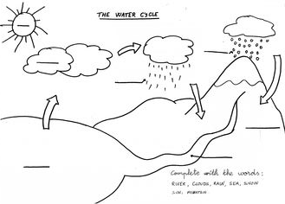
vẽ sơ đồ vòng tuần hoàn của nước và ghi chú thích vào sơ đồ rồi chia sẻ với các bạn.

